Slide 1


Métricas de Classificação
Principais métricas utilizadas em
Modelos de Classificação

Slide 2

Métricas de Classificação
AGENDA
Acurácia
Precisão
Recall
Quais métricas serão abordadas nesta aula?
Notes:
Comparação entre modelos,

Slide 3
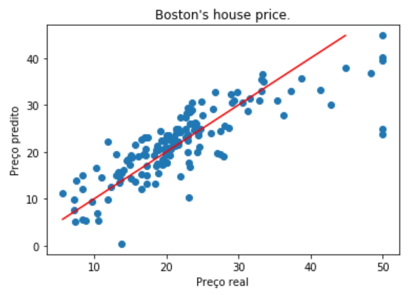

Modelos de
Regressão
Modelos de
Classificação
X
“VALOR NUMÉRICO”
“CATEGORIA”
Notes:
Comparação entre modelos,

Slide 4
Modelos de
Regressão
Modelos de
Classificação
“VALOR NUMÉRICO”
“CATEGORIA”
Notes:
Comparação entre modelos,

Slide 5

Métricas de Classificação
Para que servem ?
Notes:
Comparação entre modelos,

Slide 6








CLASSIFICADOR
DE EMAILS
SOCIAL (5)
OUTROS (5)
Notes:
Comparação entre modelos,

Slide 7
CLASSIFICADOR
DE EMAILS
SOCIAL (5)
8
OUTROS (5)
2
Notes:
Comparação entre modelos,

Slide 8
CLASSIFICADOR
DE EMAILS
SOCIAL
ACURÁCIA
80%
8
OUTROS
2
Notes:
Comparação entre modelos,

Slide 9
CLASSIFICADOR
DE EMAILS
SOCIAL
ACURÁCIA
80%
8
OUTROS
2
ACURÁCIA:
TAXA DE ACERTOS EM GERAL
[SOCIAL] OU [OUTROS]
Notes:
Comparação entre modelos,

Slide 10
CLASSIFICADOR
DE EMAILS
SPAM (2)
NÃO SPAM (48)
Notes:
Comparação entre modelos,

Slide 11
CLASSIFICADOR
DE EMAILS
SPAM (2)
47
NÃO SPAM (48)
3
Notes:
Comparação entre modelos,

Slide 12
CLASSIFICADOR
DE EMAILS
SPAM
ACURÁCIA
94%
47
NÃO SPAM
3
Notes:
Comparação entre modelos,

Slide 13

CLASSIFICADOR
DE EMAILS
SPAM
ACURÁCIA
94%
47
NÃO SPAM
3
Notes:
Comparação entre modelos,

Slide 14
CLASSIFICADOR
DE EMAILS
SPAM
NÃO SPAM
PRECISÃO:
DE TUDO O QUE O MODELO
CLASSIFICOU COMO SPAM,
QUANTOS ELE ACERTOU?
Notes:
Comparação entre modelos,

Slide 15
CLASSIFICADOR
DE EMAILS
SPAM
PRECISÃO
50%
NÃO SPAM
PRECISÃO:
DE TUDO O QUE O MODELO
CLASSIFICOU COMO SPAM,
QUANTOS ELE ACERTOU?
Notes:
Comparação entre modelos,

Slide 16
CLASSIFICADOR
DE EMAILS
SPAM
NÃO SPAM
Notes:
Comparação entre modelos,

Slide 17
CLASSIFICADOR
DE EMAILS
SPAM
RECALL:
DE TUDO O QUE REALMENTE ERA SPAM,
QUANTOS O MODELO ACERTOU ?
NÃO SPAM
Notes:
Comparação entre modelos,

Slide 18
CLASSIFICADOR
DE EMAILS
SPAM
RECALL:
DE TUDO O QUE REALMENTE ERA SPAM,
QUANTOS O MODELO ACERTOU ?
RECALL
⅓=
33%
NÃO SPAM
Notes:
Comparação entre modelos,

Slide 19
Métricas de Classificação
Acurácia:
Taxa de acertos em geral
Precisão:
De todos os emails que modelo classificou como Spam, quantos ele acertou?
Recall:
De todos os emails que realmente eram Spam, quantos o modelo acertou?
94%
50%
REVISÃO
33%
Notes:
Comparação entre modelos,

Slide 20


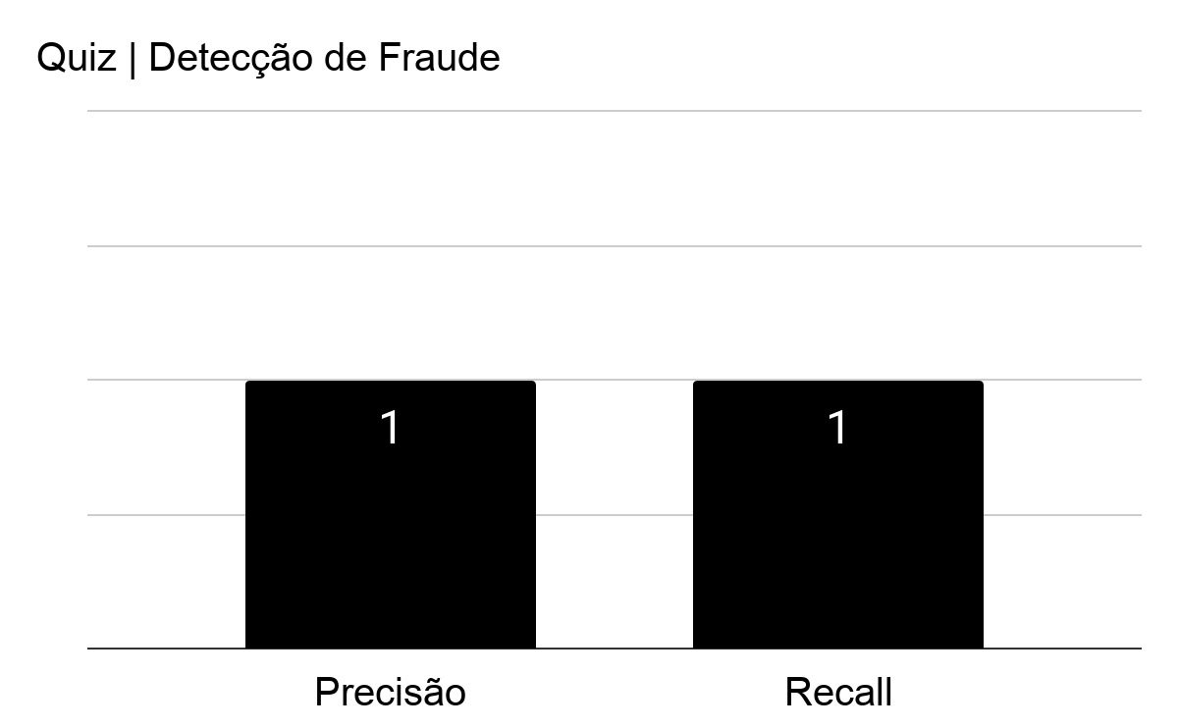
QUIZ
Fixando o conhecimento...
PARA UM MODELO DE DETECÇÃO DE FRAUDE, QUAL MÉTRICA É A MAIS RECOMENDADA?
RESPOSTAS
bit.ly/dh_metricas1

Slide 21
Resposta correta:
RECALL
"De todas as Fraudes que de fato ocorreram,
quantas o modelo classificou corretamente ? "

Slide 22

Métricas de Classificação
 |  | Predição [P/N]
 |  | Positivo | Negativo
Real [T/F] | Positivo | TP | FN
 | Negativo | FP | TN
Matriz de Confusão
TP | True Positive: modelo previu Positivo e acertou
TN | True Negative: modelo previu Negativo e acertou
Definição
FP | False Positive: modelo previu Positivo e errou
FN | False Negative: modelo previu Negativo e errou

Slide 23
Exemplo 1: Conversão de venda
 |  | Predição [P/N]
 |  | Positivo | Negativo
Real [T/F] | Positivo | TP | FN
 | Negativo | FP | TN
Matriz de Confusão
PARA QUE SERVEM ?
Acurácia: (TP + TN) / (TP+TN+FP+FN)
Precisão: TP / (TP+FP)
Recall: TP / (TP+FN)
F1 Score: 2*Precisão*Recall
Precisão+Recall

Slide 24
Observação | Real | Score
1 | Positivo | 0.99
2 | Positivo | 0.98
3 | Positivo | 0.96
4 | Positivo | 0.90
5 | Positivo | 0.88
6 | Negativo | 0.87
7 | Positivo | 0.85
8 | Positivo | 0.80
9 | Negativo | 0.70
10 | Positivo | 0.60
11 | Positivo | 0.50
12 | Negativo | 0.45
13 | Negativo | 0.43
14 | Negativo | 0.42
15 | Positivo | 0.28
16 | Negativo | 0.27
17 | Negativo | 0.23
18 | Negativo | 0.10
19 | Negativo | 0.05
20 | Negativo | 0.03
 |  | Predição [P/N]
 |  | Positivo | Negativo
Real [T/F] | Positivo | 9 | 1
 | Negativo | 2 | 8
Predição → Positivo
Matriz de Confusão
PARA QUE SERVEM ?
TP | True Positive: 9
FN | False Negative: 1
Treshold = 0.50
FP | False Positive: 2
TN | True Negative: 8
Predição → Negativo
Treshold = 0.50
Acurácia: (9+8) / 20 = 85%
Precisão: 9 / 11 = 81%
Recall: 9/10 = 90%

Slide 25
Observação | Real | Score
1 | Positivo | 0.99
2 | Positivo | 0.98
3 | Positivo | 0.96
4 | Positivo | 0.90
5 | Positivo | 0.88
6 | Negativo | 0.87
7 | Positivo | 0.85
8 | Positivo | 0.80
9 | Negativo | 0.70
10 | Positivo | 0.60
11 | Positivo | 0.50
12 | Negativo | 0.45
13 | Negativo | 0.43
14 | Negativo | 0.42
15 | Positivo | 0.25
16 | Negativo | 0.24
17 | Negativo | 0.23
18 | Negativo | 0.10
19 | Negativo | 0.05
20 | Negativo | 0.03
 |  | Predição [P/N]
 |  | Positivo | Negativo
Real [T/F] | Positivo | 10 | 0
 | Negativo | 5 | 5
Matriz de Confusão
Predição → Positivo
TP | True Positive: 10
FN | False Negative: 0
PARA QUE SERVEM ?
FP | False Positive: 5
TN | True Negative: 5
Treshold = 0.25
Treshold = 0.25
Acurácia: (10+5) / 20 = 75%
Precisão: 10 / 15 = 66%
Recall: 10/10 = 100%
Predição Negativo

Slide 26
Observação | Real | Score
1 | Positivo | 0.99
2 | Positivo | 0.98
3 | Positivo | 0.96
4 | Positivo | 0.90
5 | Positivo | 0.88
6 | Negativo | 0.86
7 | Positivo | 0.85
8 | Positivo | 0.80
9 | Negativo | 0.70
10 | Positivo | 0.60
11 | Positivo | 0.50
12 | Negativo | 0.45
13 | Negativo | 0.43
14 | Negativo | 0.42
15 | Positivo | 0.25
16 | Negativo | 0.24
17 | Negativo | 0.23
18 | Negativo | 0.10
19 | Negativo | 0.05
20 | Negativo | 0.03
 |  | Predição [P/N]
 |  | Positivo | Negativo
Real [T/F] | Positivo | 5 | 5
 | Negativo | 0 | 10
Predição Positivo
Treshold = 0.87
Matriz de Confusão
TP | True Positive: 5
FN | False Negative: 5
PARA QUE SERVEM ?
Predição → Negativo
FP | False Positive: 0
TN | True Negative: 10
Treshold = 0.87
Acurácia: (5+10) / 20 = 75%
Precisão: 5 / 5 = 100%
Recall: 5/10 = 50%

Slide 27
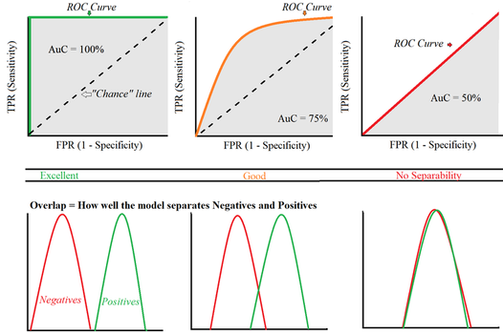
Acurácia = 75%
Precisão = 66%
Recall = 100%
Treshold
0.25
10 | 0
5 | 5
Especificidade (TNR)
1.0 0.9 0.8 0.7 0.6 0.5 0.4 0.3 0.2 0.1 0.0
1.0
0.9
0.8
0.7
0.6
0.5
0.4
0.3
0.2
0.1
0.0
treshold 0.25
Acurácia = 85%
Precisão = 81%
Recall = 90%
treshold 0.50
Treshold
0.50
9 | 1
2 | 8
Curva ROC
Acurácia = 75%
Precisão = 100%
Recall = 50%
TPR ou Sensibilidade ou Recall
5 | 5
0 | 10
treshold 0.87
Treshold
0.87
0.0 0.1 0.2 0.3 0.4 0.5 0.6 0.7 0.8 0.9 1.0
1 - Especificidade

Slide 28

OBRIGADO
Mario Andre de Deus

Slide 29



